Slide 1
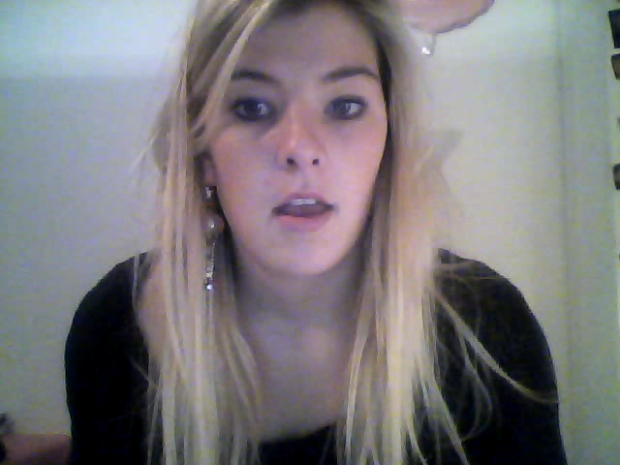


Slide 2


Slide 3
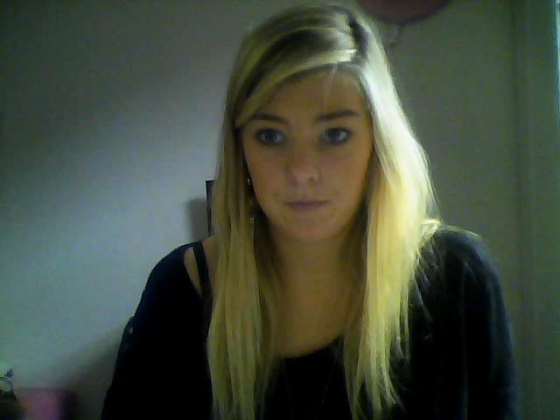

Slide 4
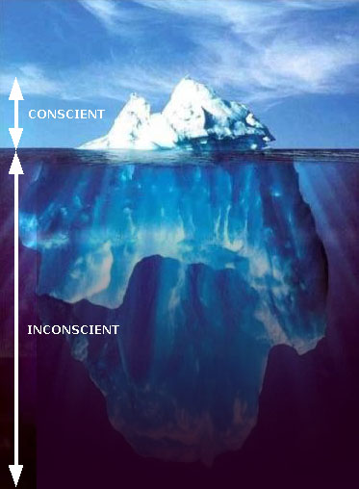
Cet exemple est lié au principe d’irrationalité prévisible introduit par D.Kahneman
Notre cerveau, comme un iceberg…
            5 à 10% de notre cerveau
            90 à 95% ce qui compte réellement
Concentration Calcul Joueurs blancs
La partie consciente de notre cerveau passe à côté d’un « détail » puisqu’elle fait qu’une chose à la fois Contrairement à l’inconscient
Irrationnalité
C’était prévisible !

Slide 5
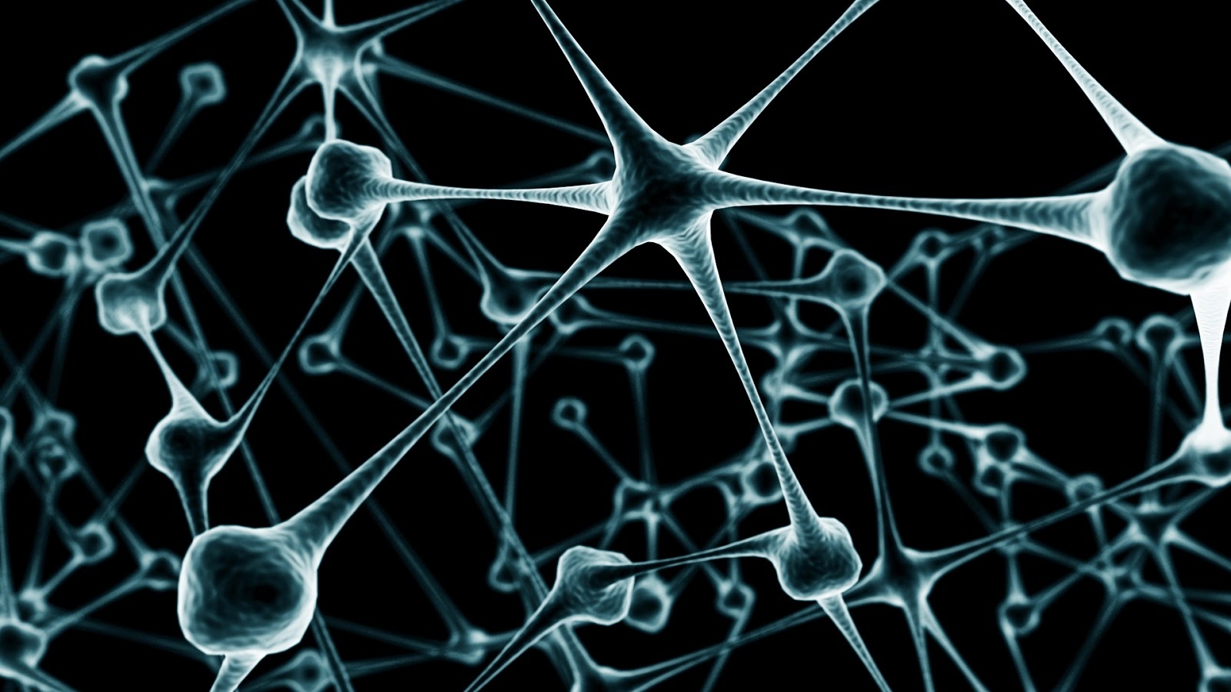
Mais que se passe t-IL DANS NOTRE INCONSCIENT?
C’est un réseau sémantique
Neurones en activités
Ils activent l’effort de réfléchir, de se concentrer sur une seule et unique chose

Slide 6
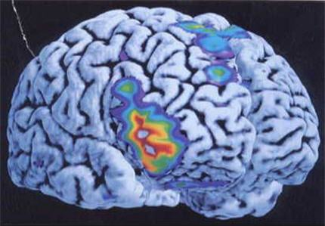
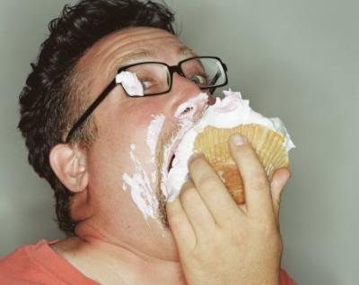
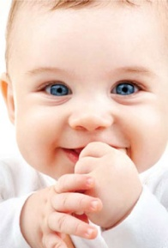
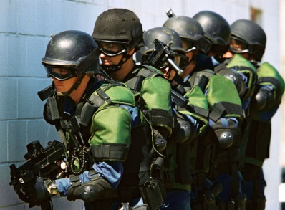
Cet exemple illustre une autre vision du marketing stratégique et opérationnel
Comprendre les influences inconscientes qui agissent sur un individu : en intégrant le rôle de la mémoire, de l’attention et de l’émotion.
Les choix du consommateur sont basés sur l’inconscient .
On cherche tous, trois items dans la vie : manger, se reproduire et se protéger.
Susciter des réactions affectives et créer des émotions en fonction de ces trois items pour satisfaire les besoins inconscients du consommateurs.

Slide 7
Le marketing stratégique
    Cibler selon le prix optimal que le consommateur est prêt à mettre.
    Positionnement : la marque va agir sur l’inconscient. Il y a donc un intérêt à créer de la valeur ajoutée à cette marque.
Le marketing opérationnel
    Fixer un prix que l’inconscient est prêt à mettre.
    Créer un produit ou un emballage qui va attirer l’inconscient du consommateur.
L’autre vision du marketing stratégique et opérationnel, cherche à mieux comprendre la partie inconsciente du cerveau du consommateur pour mieux répondre aux besoins de celui-ci.

Slide 8


Slide 9
